Slide 1

PRESENTED BY SHALINA KALIFA PUTRI
SISTEM PENGUMPUL DATA PARAMETER KONDISI POHON SAWIT BERBASIS INTERNET OF THING (IOT)
PENULIS :
RETNO TRI WAHYUNI , MUHAMMAD HAFIZ , ELVA SUSIANTI
SUMBER :
JURNAL COMPUTER SCIENCE AND INFORMATION TECHNOLOGY (COSCITECH) VOL. 4, NO. 1, APRIL 2023, HAL. 56-63
HTTP://EJURNAL.UMRI.AC.ID/INDEX.PHP/COSCITECH/INDEX
P-ISSN: 2723-567X

Slide 2
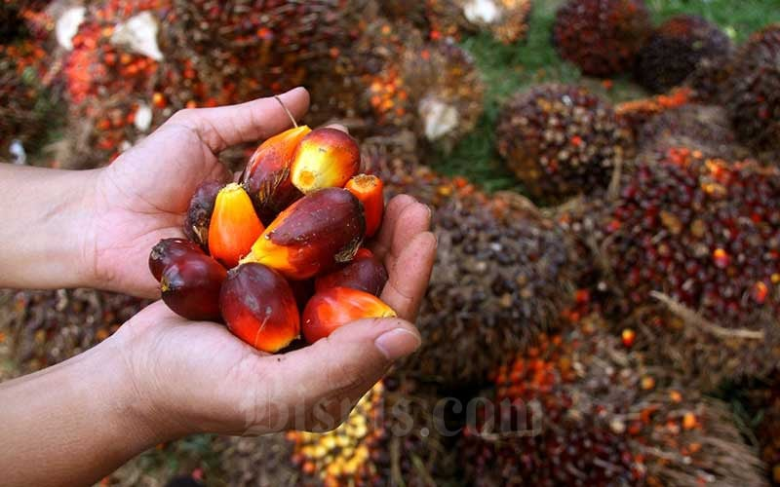
LATAR BELAKANG
Kurangnya data yang memadai untuk menganalisis dan mengevaluasi kondisi pohon sawit yang menjadi hambatan dalam pengelolaan perkebunan pohon sawit. Oleh karena itu, pengembangan sistem IOT ini diharapkan dapat memberikan solusi untuk mengatasi masalah tersebut.

Slide 3
TUJUAN DAN MANFAAT PENELITIAN
Mengevaluasi potensi peningkatan produktivitas perkebunan kelapa sawit melalui penerapan sistem monitoring berbasis IoT dan QR Code dan mengakses dari jarak jauh.
Peningkatan Produktivitas
Penghematan Biaya
Pengembangan Teknologi
Efisiensi Pengelolaan

Slide 4
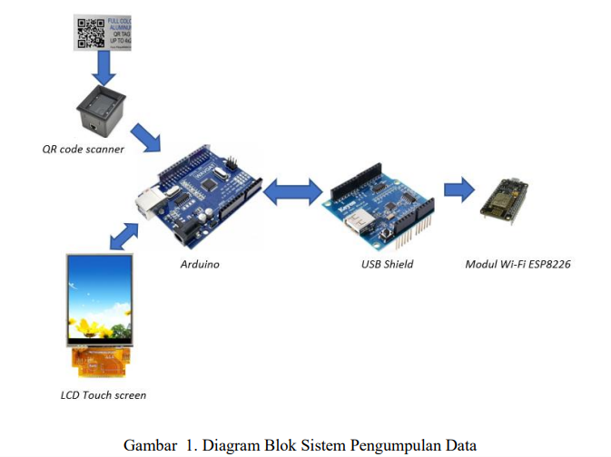
METODOLOGI PENELITIAN
pengembangan sistem pengumpulan data yang terdiri dari sistem pembaca QR code dan penginputan data melalui LCD touch screen. Data QR code dan data input melalui LCD kemudian diproses oleh Arduino dan dikirimkan ke database server melalui jaringan wifi dengan perantara modul ESP8266
Pengembangan Sistem Pengumpulan dan
Pengiriman Data

Slide 5
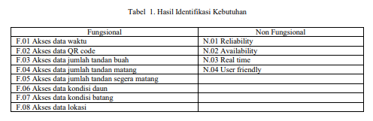
METODOLOGI PENELITIAN
Menyimpan data yang dikirimkan oleh sistem pengumpulan data. Tahapan ini melibatkan pembuatan dan pengujian database untuk memastikan data dapat diterima dan disimpan dengan baik
Pengembangan Sistem Database

Slide 6
METODOLOGI PENELITIAN
Pengujian pembacaan QR code, penginputan data, pengiriman data ke database, dan kemampuan database untuk menerima dan menyimpan data
Pengujian Sistem

Slide 7
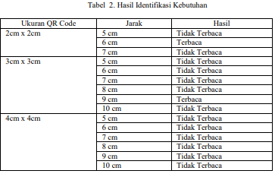
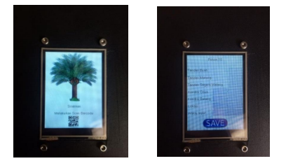
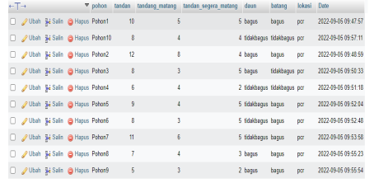
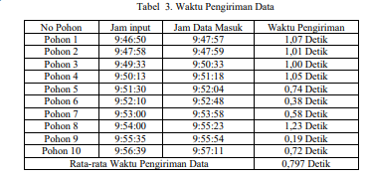
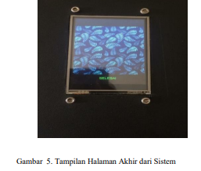
HASIL DAN PEMBAHASAN
Hasil Pengujian Sistem Pembacaan QR Code
01.
01.
02.
Hasil Pengujian Sistem Input Data Melalui LCD Touch Screen
02.
03.
Hasil Pengujian Pengiriman Data ke Data base
03.

Slide 8
PEMBAHASAN
PENGUJIAN SISTEM MENUNJUKKAN BAHWA PEMBACAAN QR CODE, PENGINPUTAN DATA MELALUI LCD TOUCH SCREEN, DAN PENGIRIMAN DATA KE DATABASE BERJALAN DENGAN BAIK, DENGAN WAKTU RATA-RATA PENGIRIMAN DATA KE DATABASE SEBESAR 0,797 DETIK. JURNAL INI MEMBAHAS POTENSI PENINGKATAN PRODUKTIVITAS PERKEBUNAN POHON SAWIT MELALUI PENERAPAN SISTEM MONITORING BERBASIS IOT DAN QR CODE.

Slide 9

KESIMPULAN
Potensi peningkatan produktivitas perkebunan kelapa sawit melalui penerapan sistem monitoring berbasis IoT dan QR Code ini menunjukkan bahwa pengembangan sistem ini memiliki potensi besar dalam meningkatkan produktivitas dan efisiensi.

Slide 10

PRESENTED BY SHALINA KALIFA PUTRI
TERIMA KASIH ATAS PERHATIANNYA!

